Slide 1
EL PROPOSITO
DE
DIOS

Slide 2
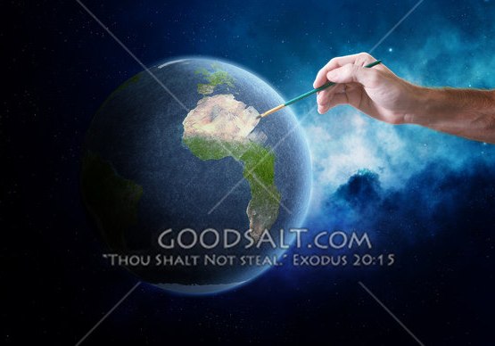
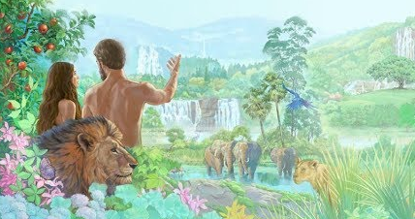
Tres propósitos de DIOS
Universal
Con la
Raza Humana
Individual

Slide 3
Universal
Dios creó el universo para Su gloria
Isaías 43:1-7
Creador Tuyo, Formador Tuyo
Trae de lejos mis hijos y mis hijas de los confines de la Tierra
Para Gloria mía los he creado
Isaías 6:3
Toda la Tierra está llena de su Gloria
Génesis 1:26-27
Creador
Imagen y Semejanza
Salmos 19:1
Los cielos cuentan la Gloria de Dios
Romanos 1:20
Eterno poder y deidad se hacen visibles
Isaías 43:7
Para Gloria mía los he creado

Slide 4
Universal
Dios creó el universo para Su gloria
La Gloria de Dios NO es vanidad o prepotencia, al pensar que el hizo todo para solo sentirse inalcanzable
La Gloria de Dios es la manifestación de su Eterno Amor, al punto que está dispuesto a compartir su Reino con sus criaturas (el hombre) y lo ha hecho coheredero del Reino de su Hijo
Apocalipsis 1:6
Jeremías 31:3
Juan 14:3

Slide 5
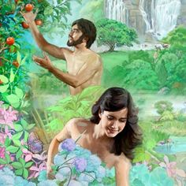
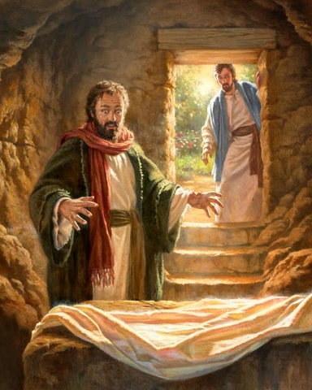
Con la Raza Humana
Dios nunca ha perdido el control
Génesis 1:26-31
Romanos 5:19-21
Juan 18:37
2ª Corintios 5:14-20
Romanos 5:12,18
Juan 19:30

Slide 6
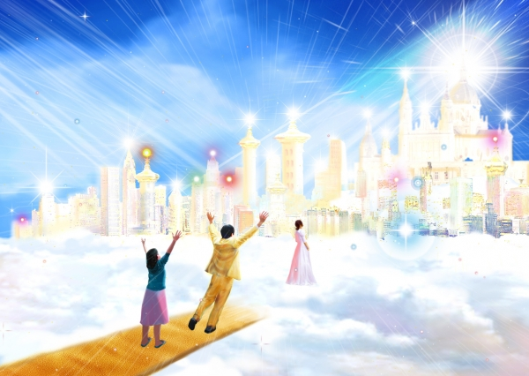
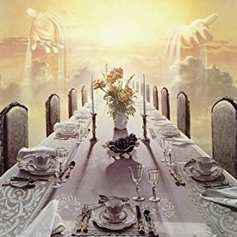
Con la Raza Humana
Dios nunca ha perdido el control
Apocalipsis 6:9
Efesios 1:5-6
Romanos 5:1-2
Juan 14:3
Efesios 2:6-7
Romanos 9:22-24
Apocalipsis 19:6-9
2ª Timoteo 1:9

Slide 7
Individual
Dios tiene un propósito para ti
Jeremías 29:11
Filipenses 2:13
Isaías 55:7-9
Isaías 6:8
Isaías 43:7
1 Tesalonicenses 5:16-19
BASES

Slide 8
Individual
Dios tiene un propósito para ti
BUSCAR
PROPÓSITO
BENDICIÓN PARA OTROS
PERMANECERCONSTANTES
Mateo 7:7
1ª Corintios 12:1-13
Apocalipsis 2:1o
Mateo 20:16
Romanos 12:4-8
1ª Corintios 15:58
Mateo 26:41
Efesios 4:11-16
2ª Timoteo 2:15
1ª Pedro 4:10
2ª Corintios 4:1,7-18
Lucas 9:62

